Slide 1



ИИ-СЕКРЕТАРЬ
Выполнили
студенты группы
ИВТ-465:
Акимцев А.В.
Булыгина М.Д.
Боловин И.Д.
Коростин А.А.

Slide 2



Цель проекта:
02
Разработать MVP ИИ-секретаря в виде Telegram-бота, который автоматически обрабатывает записи совещаний, генерирует транскрипции, распределяет задачи и формирует итоговые протоколы. Бот также должен определять участников совещания, обеспечивая точность и полноту записей.

Slide 3
03
Основные функции бота
Транскриптизация
Анализ сообщения
Хранение данных
Перевод аудиосообщения в текстовый формат
Выделения из сообщения имен и задач
Сохранения полученных данных в базе данных

Slide 4

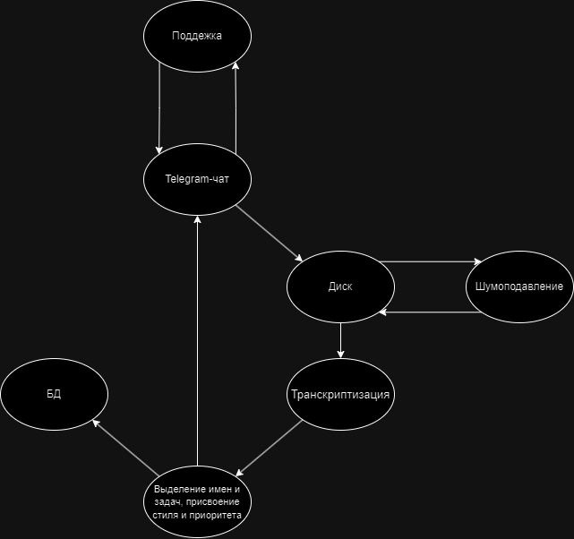
04
Алгоритм работы

Slide 5


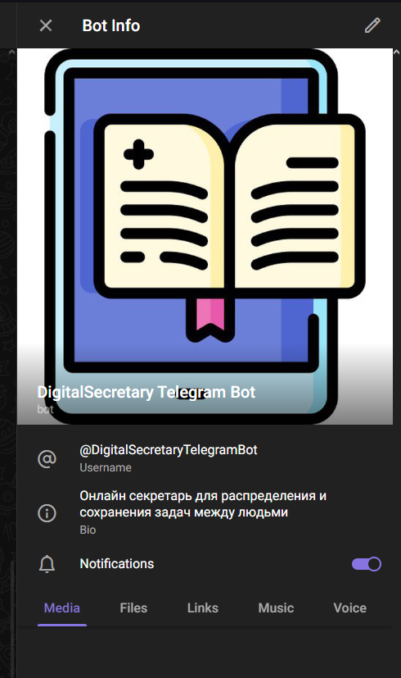
Telegram
Пользователь записывает аудиосообщение и отсылает его боту;
После всех изменений бот возвращает пользователю результат транскриптизации, выделении имен и задач, а так же присвоенный приоритет задачи и его стиль;
Так же имеется возможность отправки сообщения технической поддержке при выборе команды /svyaz на клавиатуре. Бот сохранит сообщение и доложит об этом пользователю;

Slide 6
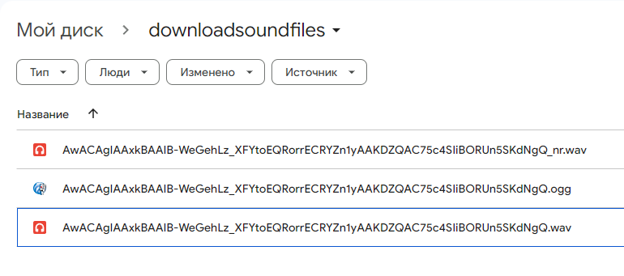
ДИСК
06
01
02
03
Сохранение аудиосообщения
Шумоподавление и изменение формата аудиофайла
Сохранение нового аудиофайла

Slide 7
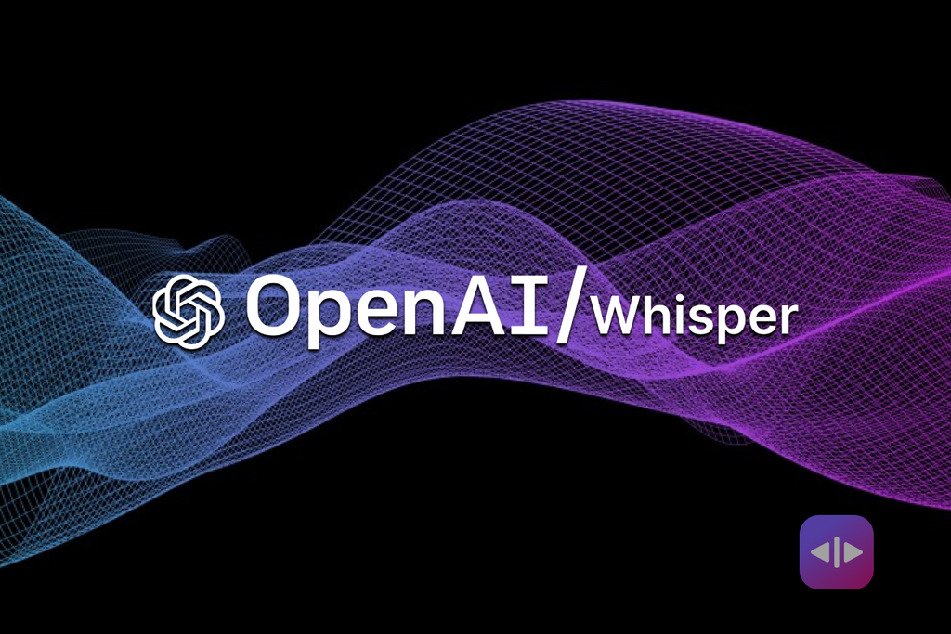
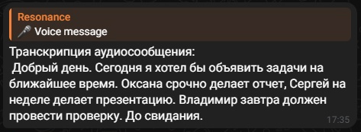
Транскрипция
Бот использует модель Whisper от OpenAI, чтобы преобразовать речь в текст.

Slide 8
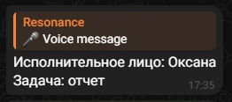

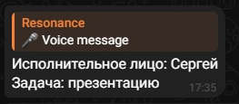
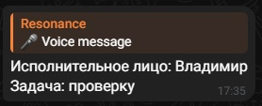
08
Поиск имен

Slide 9
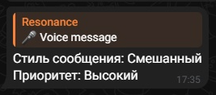
Стиль и приоритет
09
Бот использует небольшую БД с ключевыми слова для определения приоритета задач;
Аналогичный алгоритм использован в определении стиля сообщения

Slide 10
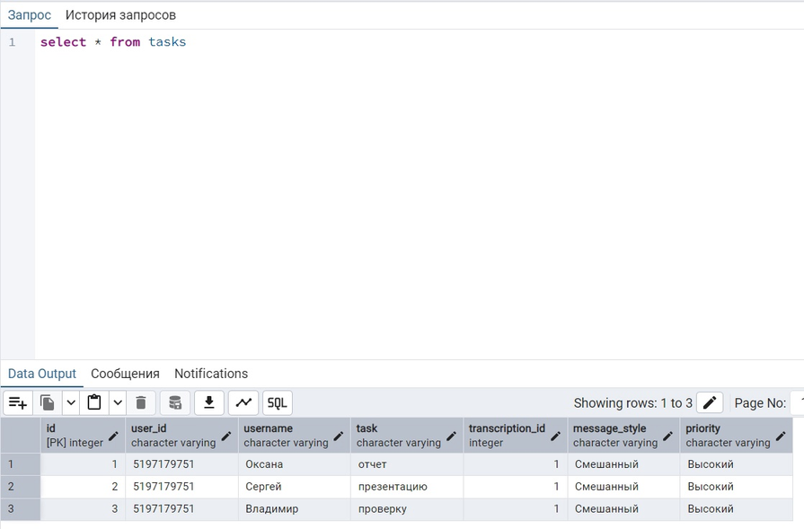
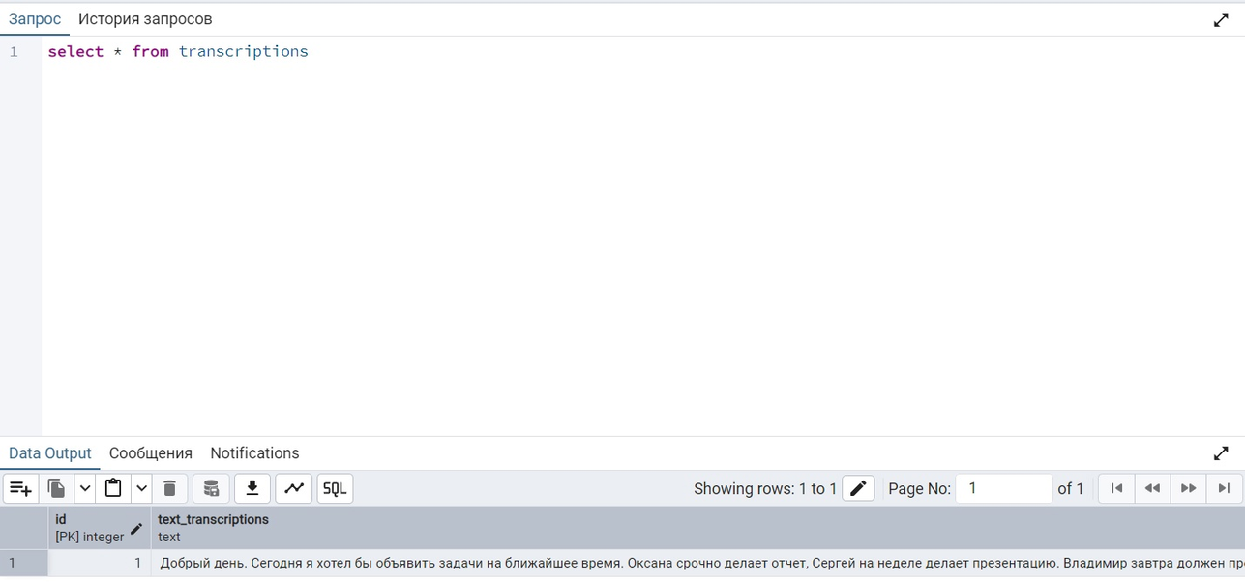
Сохранение данных
06
Все полученные данные сохраняются в базу данный
Задачи
Запросы в тех. поддержку

Slide 11
Перспективы развития
07
Использование продвинутых моделей для более точного определения задач, стиля и приоритета;
Возможность извлечения данных из БД в чате;
Оптимизация моделей и повышение скорости работы бота

Slide 12
08
Спасибо за внимание!
Пжлтс не задавайте вопросы, 400126

